Slide 1
Kemi 2
Den Centrala Dogmen

Slide 2
Den Centrala Dogmen
Informationsflödet från DNA till syntes av proteiner i en cell
Informationsöverföringen från en generation till nästa
DNA
RNA
Protein
Transkription
Translation
Replikation

Slide 3
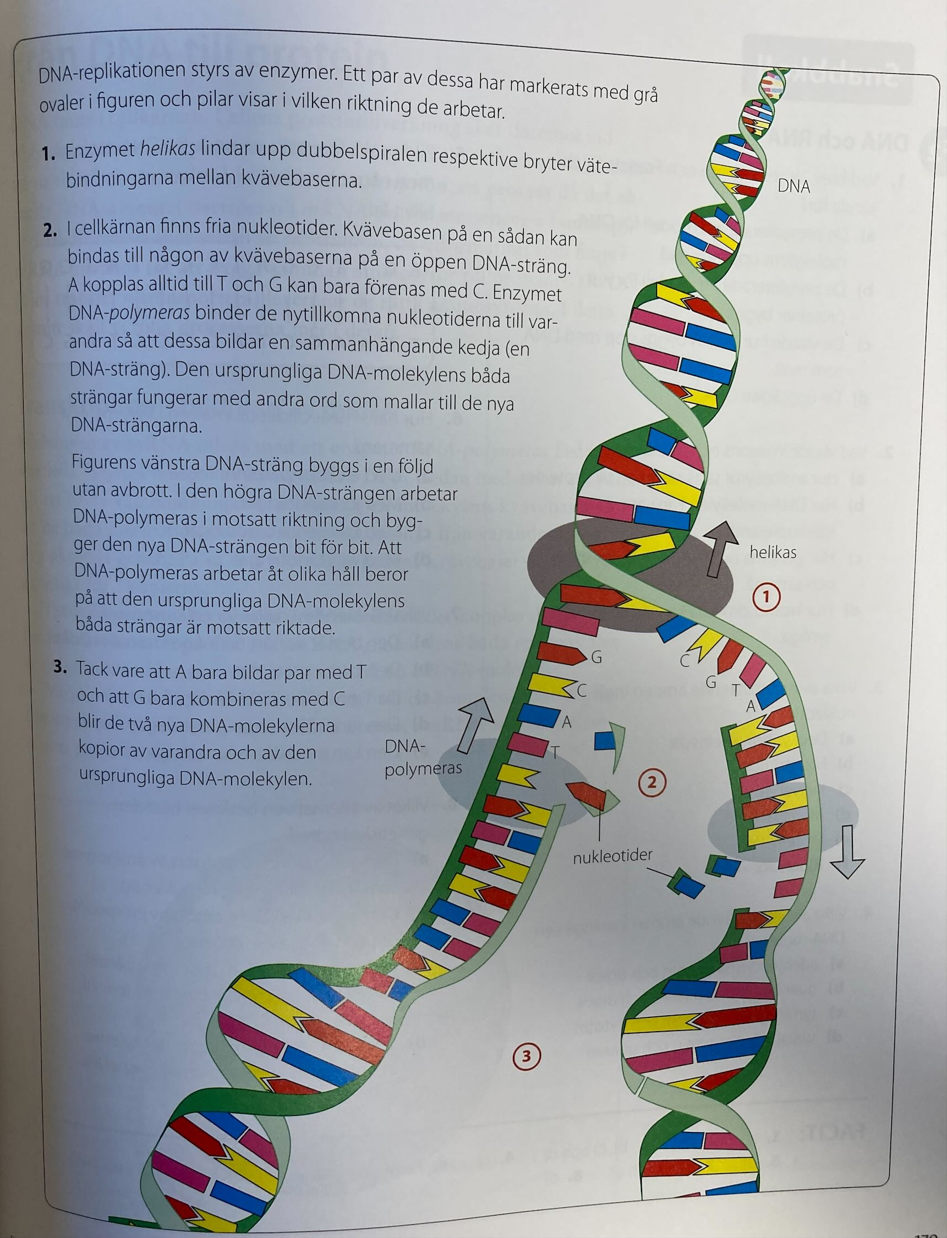
Replikation
Innan celldelning måste alla kromosomer kopieras
Under processen bildas en replikationsgaffel
Vätebindningarna mellan kvävebaser bryts
Enzymet helikas gör detta
Varje DNA-sträng funkar som mall för en ny sträng
Strängarna växer via polymerisation av den 3’ änden av enzymet DNA-polymeras
Notes:
5’ till 3’ riktning

Slide 4
De två strängarna
Den ena strängen bildas från 5’ till 3’ i samma riktning som helikas öppnar replikationsgaffel
Den andra strängen måste bildas i små fragment på ca 1000 nukleotider åt gången
Fragmenten kopplas ihop av DNA-ligas

Slide 5
DNA-polymeras
DNA-polymeras lägger nya nukleotider med en hastighet av ca. 1000 nukleotider per minut
Den gör sällan fel, men ungefär 1 nukleotid var 100 000:e
Den stannar upp, tar bort den felaktig nukleotid, och lägger in den rätta
Virus å andra sidan gör inte ett sådant noggrant arbete
Massor med felaktiga nukleotider = mutationer
Virusets proteiner förändrar ständigt så att immunförsvar inte känner igen dem
Ny influensa varje säsong
Notes:
HIV-virus gör samma sak och därför är det så svårt att utveckla vaccin mot HIV
Mutationer kan vara positiv om de ger en fördelaktig egenskap hos en individ = ökad förökning = evolution

Slide 6
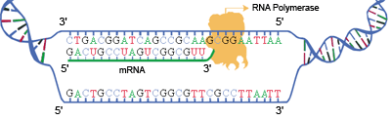
Transkription
DNA skrivs om till RNA inuti cellkärnan av enzymet RNA-polymeras
En av DNA-strängarna blir mallen
RNA-polymeras adderar triribonukleotider till föregående 3’ hydroxyl
Från 5’ till 3’ riktning

Slide 7
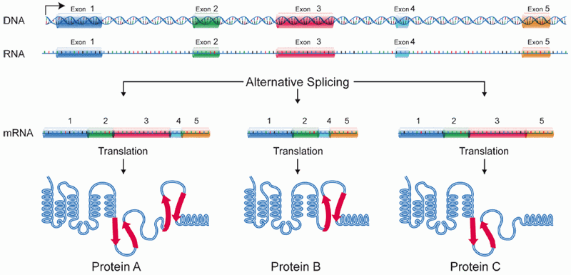
Splitsning
I de flesta gener finns exoner (kodande delar) och introner (icke-kodande delar)
Enzymer klipper bort introner
Processen kallas splitsning
Exoner kan bindas ihop i flera olika variationer

Slide 8
Translation
Ordningsföljd av kvävebaser i mRNA motsvarar ordningsföljd av aminosyror (aminosyrasekvens = 1º proteinstruktur)
Processen där mRNA översätts till aminosyror kallas translation
3 kvävebaser = bastriplett = en kodon
En kodon motsvarar en särskilt aminosyra
Det finns 64 kodon, men 20 aminosyror
Några kodon motsvarar samma aminosyra
AUG kodon betyder START
3 kodon betyder STOPP

Slide 9
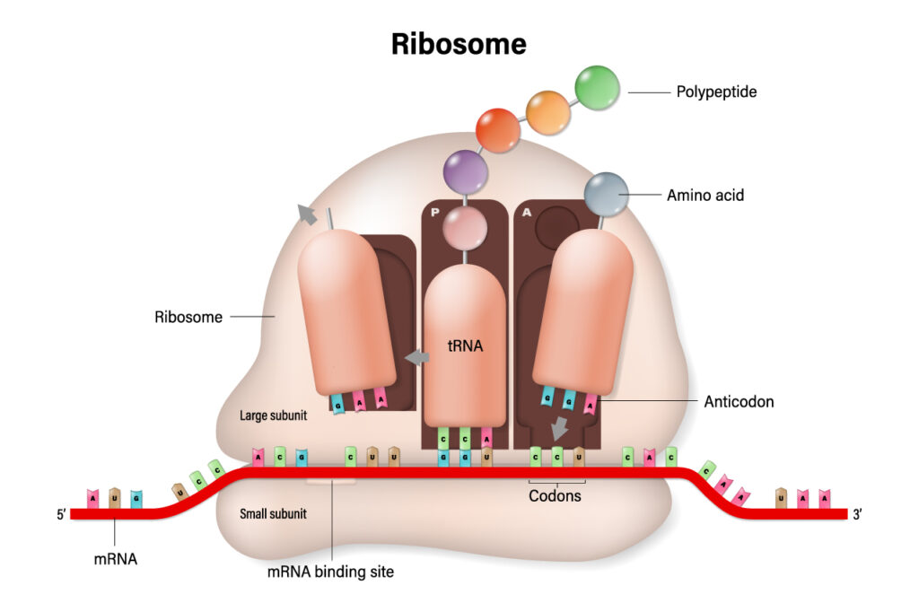
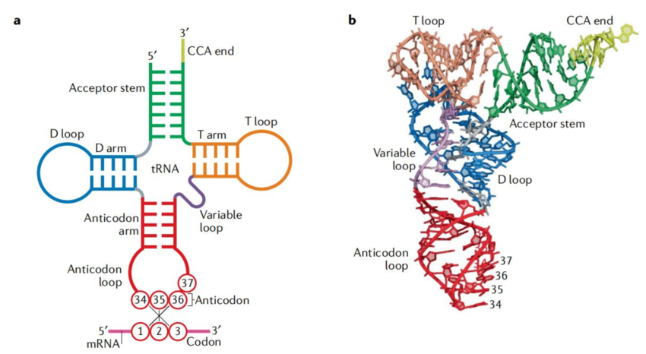
tRNA
Notes:
CCA ände bygger en esterbindning med aminosyran
Antikodon måste vara komplementära till mRNA sekvens
”klöverbladen”

Slide 10
Proteinsyntes
Aminogruppen i aminosyraresten i tRNA gör en nukleofil attack på kolatomen i karboxylgruppen i en påbörjad polypeptidkedja
tRNA molekylen avspjälkas
Ribosomen förskjuts ett steg som motsvarar en kodon
Notes:
Visa reaktionsmekanism

Slide 11
Övningar
s. 293 #15 – 19

